Slide 1

PHÒNG GIÁO DỤC VÀ ĐÀO TẠO THÀNH PHỐ THỦ DẦU MỘT
TRƯỜNG THCS CHU VĂN AN
HÌNH HỌC 9
§4. MỘT SỐ HỆ THỨC VỀ CẠNH VÀ GÓC
TRONG TAM GIÁC VUÔNG
GV: Trần Thị Bích Ngọc

Slide 2
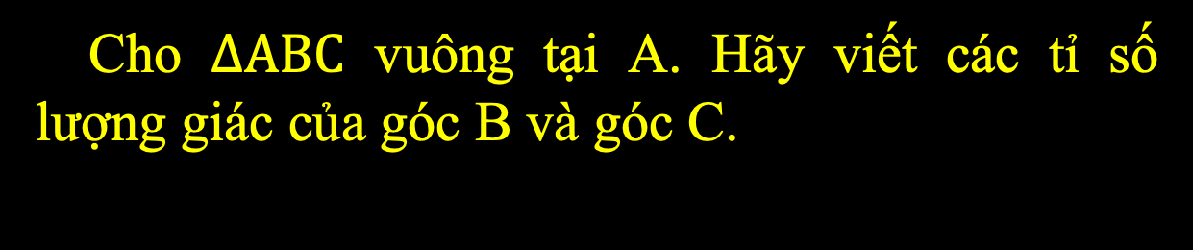
























KIỂM TRA BÀI CŨ
A
B
C
Góc đối
Góc kề
Góc đối
Góc kề

Slide 3




§4. MỘT SỐ HỆ THỨC VỀ CẠNH VÀ GÓC
TRONG TAM GIÁC VUÔNG
1. Các hệ thức
* Định lí
Trong tam giác vuông, mỗi cạnh góc vuông bằng:
Cạnh huyền nhân với sin góc đối hoặc nhân với côsin góc kề;
Cạnh góc vuông kia nhân với tang góc đối hoặc nhân với côtang góc kề.
A
c
b
B
a
C

Slide 4

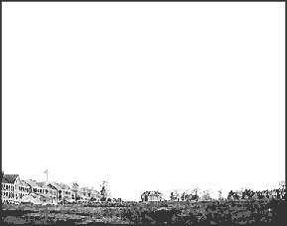


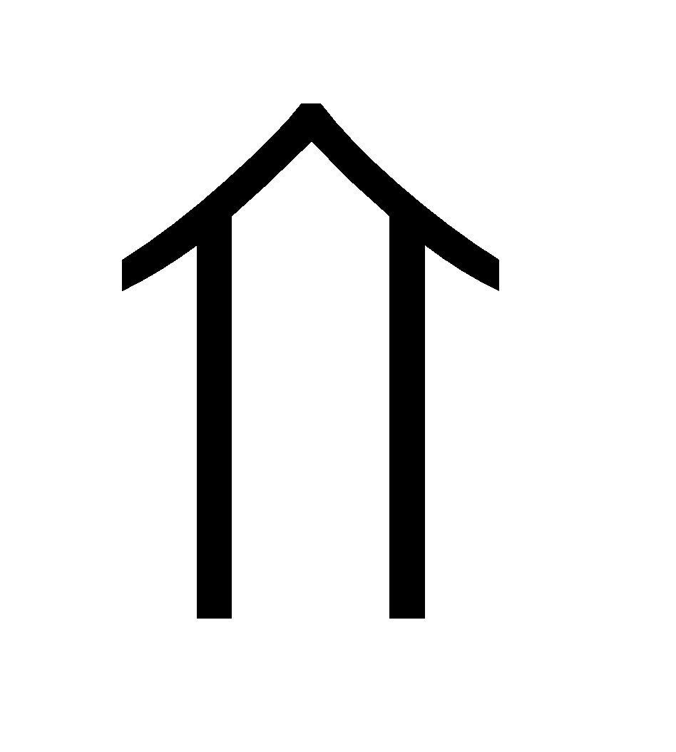

§4. MỘT SỐ HỆ THỨC VỀ CẠNH VÀ GÓC
TRONG TAM GIÁC VUÔNG
* Ví dụ 1. Một chiếc máy bay bay lên với vận tốc 500km/h. Đường bay lên tạo với phương nằm ngang một góc 30⁰. Hỏi sau 1,2 phút máy bay lên cao được bao nhiêu kilômét theo phương thẳng đứng?
t = 1,2 phút
B
v =500km/h
A
H

Slide 5







§4. MỘT SỐ HỆ THỨC VỀ CẠNH VÀ GÓC
TRONG TAM GIÁC VUÔNG
* Ví dụ 1.
B
t = 1,2 phút
v =500km/h
A
H
AB là đoạn đường máy bay bay lên trong 1,2 phút
∆ABH vuông tại H, có:
Vậy sau 1,2 phút máy bay lên cao được 5km theo phương thẳng đứng.

Slide 6
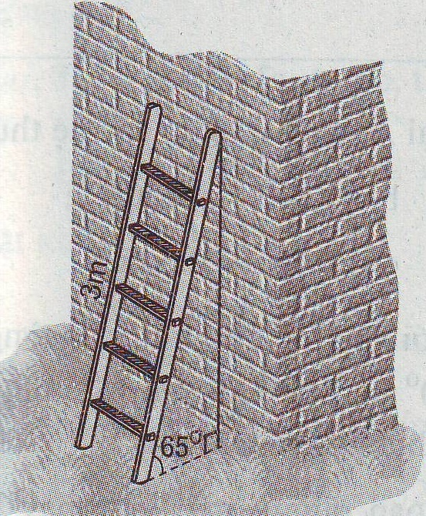



§4. MỘT SỐ HỆ THỨC VỀ CẠNH VÀ GÓC
TRONG TAM GIÁC VUÔNG
* Ví dụ 2. Một chiếc thang dài 3m. Cần đặt chân thang cách chân tường một khoảng bằng bao nhiêu để nó tạo được với mặt đất một góc “an toàn” 65⁰ (tức là đảm bảo thang không bị đổ khi sử dụng)?
C
∆ABC vuông tại A, có:
3m
Vậy chân thang cần đặt cách chân tường một khoảng 1,27 m để nó tạo với mặt đất một góc “an toàn” 65⁰.
A
B

Slide 7












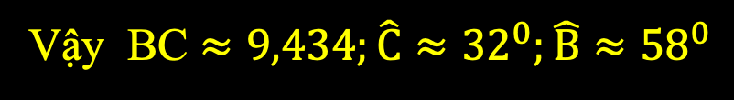
§4. MỘT SỐ HỆ THỨC VỀ CẠNH VÀ GÓC
TRONG TAM GIÁC VUÔNG
§4. MỘT SỐ HỆ THỨC VỀ CẠNH VÀ GÓC
TRONG TAM GIÁC VUÔNG
2. Áp dụng giải tam giác vuông
2. Áp dụng giải tam giác vuông
Trong một tam giác vuông, nếu cho biết trước 2 cạnh hoặc một cạnh và một góc nhọn thì ta sẽ tìm được tất cả các cạnh và góc còn lại của nó. Bài toán đặt ra như thế gọi là bài toán “Giải tam giác vuông”
Trong một tam giác vuông, nếu cho biết trước 2 cạnh hoặc một cạnh và một góc nhọn thì ta sẽ tìm được tất cả các cạnh và góc còn lại của nó. Bài toán đặt ra như thế gọi là bài toán “Giải tam giác vuông”
* Ví dụ 3. Cho ∆ABC vuông tại A, biết AB = 5, AC = 8. Hãy giải tam giác vuông ABC.
* Ví dụ 3. Cho ∆ABC vuông tại A, biết AB = 5, AC = 8. Hãy giải tam giác vuông ABC.
Áp dụng định lí Pytago trong ∆ABC vuông tại A, ta có:
A
A
5
8
B
C
B
C

Slide 8












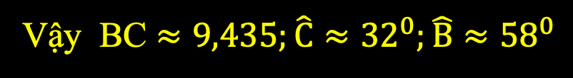
§4. MỘT SỐ HỆ THỨC VỀ CẠNH VÀ GÓC
TRONG TAM GIÁC VUÔNG
2. Áp dụng giải tam giác vuông
Trong một tam giác vuông, nếu cho biết trước 2 cạnh hoặc một cạnh và một góc nhọn thì ta sẽ tìm được tất cả các cạnh và góc còn lại của nó. Bài toán đặt ra như thế gọi là bài toán “Giải tam giác vuông”
* Ví dụ 3. Cho ∆ABC vuông tại A, biết AB = 5, AC = 8. Hãy giải tam giác vuông ABC.
Trong ∆ABC vuông tại A, ta có:
A
5
8
B
C

Slide 9












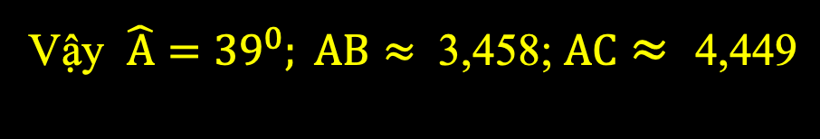
§4. MỘT SỐ HỆ THỨC VỀ CẠNH VÀ GÓC
TRONG TAM GIÁC VUÔNG
2. Áp dụng giải tam giác vuông
Trong một tam giác vuông, nếu cho biết trước 2 cạnh hoặc một cạnh và một góc nhọn thì ta sẽ tìm được tất cả các cạnh và góc còn lại của nó. Bài toán đặt ra như thế gọi là bài toán “Giải tam giác vuông”
Trong ∆ABC vuông tại B, ta có:
C
2,8
A
B

Slide 10
* HƯỚNG DẪN HỌC BÀI Ở NHÀ
- Nắm vững và vận dụng linh hoạt các hệ thức trong tính toán;
- Xem lại các ví dụ trong bài;
- Làm các bài tập 26; 27/88 (SGK).

